Slide 1

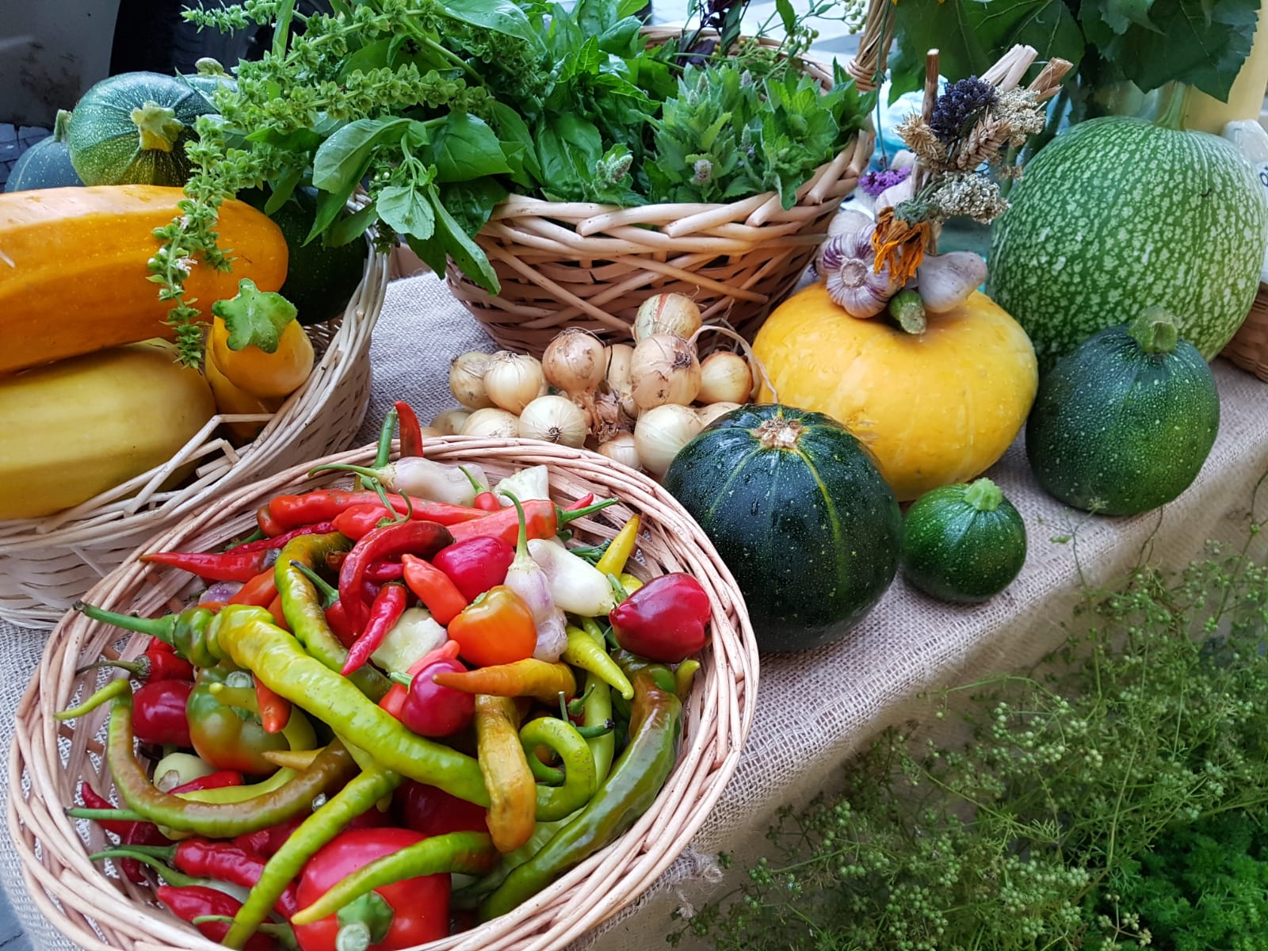
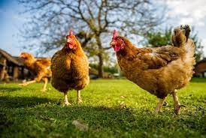
Vietinių, pagal kokybės sistemas pagamintų produktų gamybos ir vartojimo skatinimas
2026 m. kovo 10 d.
VILNIUS

Slide 2






TURINYS
  Parama vaikų maitinimui ugdymo įstaigoms
  Parama pagal kokybės sistemas pagamintų produktų gamybai skatinti
  Parama pagal kokybės sistemas pagamintų produktų populiarinimui ir realizavimui

Slide 3

VAISIŲ IR DARŽOVIŲ BEI PIENO IR PIENO PRODUKTŲ VARTOJIMO SKATINIMO VAIKŲ UGDYMO ĮSTAIGOSE PROGRAMA
Programos tikslai:
padidinti suvartojamų vaisių ir daržovių bei pieno ir pieno gaminių dalį vaikų mityboje;
diegti vaikams supratimą apie vaisių ir daržovių bei pieno ir pieno gaminių vartojimo teigiamą poveikį mityboje;
didinti vaikų informuotumą apie maisto gamybą, tvarų žemės ūkį ir gyvenimo būdą, poveikį aplinkai, maisto švaistymo mažinimą.

Slide 4

PROGRAMOS BIUDŽETAS
Bendras programos biudžetas 2025-2026 mokslo metais – 5,3 mln. Eur.:
Iš ES biudžeto:
  Pienui – 1 237 tūkst. Eur;
  Vaisiams ir daržovėms - 892 tūkst. Eur.
Iš LT biudžeto:
  Pienui – 1 781 tūkst. Eur;
  Vaisiams ir daržovėms – 1 377 tūkst. Eur.
Lėšos tenkančios vienam vaikui per 2025-2026 mokslo metus:
  12,98 Eur/vaikui/metai (pienas);
  9,92 Eur/vaikui/metai (vaisiai, daržovės).
Apie 10 % ES biudžeto skiriama švietimo ir informavimo priemonėms.

Slide 5
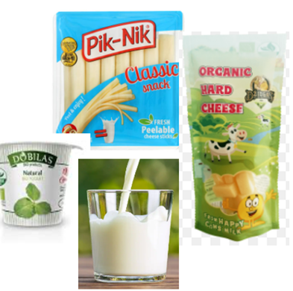
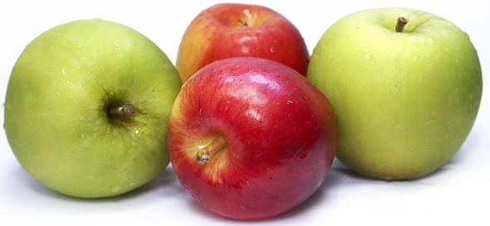
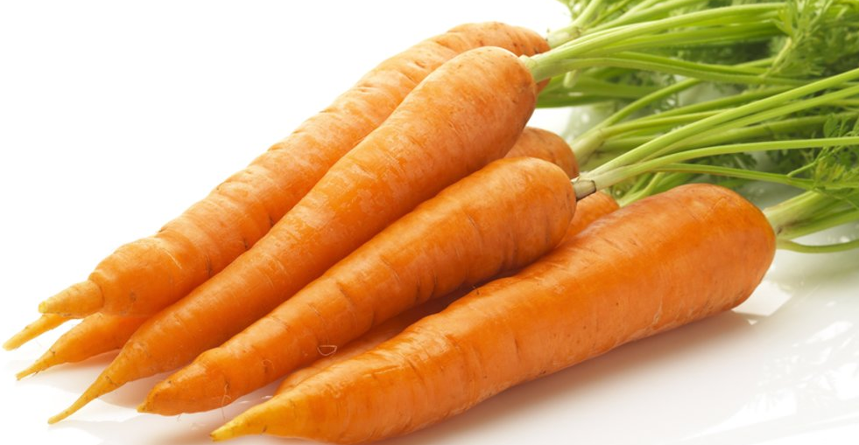

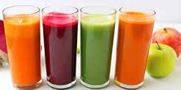



DALIJAMI PRODUKTAI
Geriamas pienas
Natūralus jogurtas
Šviežias sūris
Brandintas sūris
Produktai turi būti ekologiški arba pagaminti pagal nacionalinės maisto kokybės sistemos reikalavimus
Obuoliai
Morkos
Kriaušės
Sultys

Slide 6

GALIMI PAREIŠKĖJAI
Ugdymo įstaigos.
Produktų tiekėjai (pieno produktų gamintojai, daržovių ir vaisių augintojai; ūkininkai, kurie gamina pieno produktus tiesiogiai vartoti, didmeninės prekybos įmonės).
Maitinimo įstaigos, kurioms nustatyta tvarka suteikta teisė užsiimti maisto tvarkymu.
Pareiškėjai, kurie vykdys švietimo ir informavimo priemones, yra atrenkami viešojo konkurso būdu.

Slide 7

ŠVIETIMO PRIEMONĖS
Pamokų ar kitos formos veiklų, aiškinančių sveikos mitybos, žemės ūkio ir maisto švaistymo mažinimo svarbą, rengimas.
Konferencija „Auginame čia, Lietuvoje!“.
Šviečiamųjų viktorinų ir konkursų, sporto varžybų organizavimas.
Įdomiosios pamokos.
Vaikų išvykos į ūkius ir perdirbimo įmones.
Sodų (daržų) ugdymo įstaigose įrengimas ir priežiūra.
Ugdymo įstaigos privalo įgyvendinti bent vieną švietimo priemonę per mokslo metus.
Žemės ūkio agentūra parengia švietimo priemonių sąrašą kiekvieniems mokslo metams.
Bent viena švietimo priemonė yra skirta šeimai (įtraukiant tėvus).

Slide 8
PARAMOS 2024/2025 m. m. STATISTIKA
Programai įgyvendinti buvo panaudota 4,75 mln. Eur ES ir LT lėšų.
Vaisių ir daržovių ugdymo įstaigoms tiekė 40 tiekėjai: 25 tiekėjai produktus tiekė 1327 ugdymo įstaigoms ir 15 ugdymo įstaigų dalyvavo savarankiškai. 219 967 vaikų gavo (ekologiškų ir NKP):
1209 t obuolių, kriaušių ir morkų,
57 tūkst. l sulčių.
Pieną ir pieno produktus ugdymo įstaigoms tiekė 46 tiekėjai: 7 tiekėjai produktus tiekė 1312 ugdymo įstaigoms ir 39 ugdymo įstaigos dalyvavo savarankiškai.
226 212 vaikų gavo (ekologiškus):
888 tūkst. l pieno,
349 tūkst. kg pieno produktų.

Slide 9


KUR KREIPTIS?
Programą administruoja Žemės ūkio agentūra prie Žemės ūkio ministerijos. Kreiptis į Programų administravimo skyrių.
Agentūros interneto svetainė: https://zua.lrv.lt/
Programos interneto svetainė:
www.pienasvaisiai.lt

Slide 10
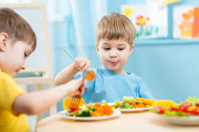
PARAMA IKIMOKYKLINIO UGDYMO ĮSTAIGOMS
Pagal kokybės sistemas pagamintų maisto produktų vartojimo skatinimo vaikų ugdymo įstaigose pagalbos taisyklės
(LR žemės ūkio ministro 2019-04-30 įsakymas Nr. 3D-267)
Tikslas – skatinti ekologiškų ir nacionalinės kokybės produktų vartojimą ikimokyklinio ir priešmokyklinio ugdymo įstaigose.
Dengiamas kainų skirtumas, susidarantis vaikų maitinimui naudojant pagal kokybės sistemas pagamintus produktus vietoje įprastinių maisto produktų ir žaliavų.
Paramos laikotarpis – nuo sausio 1 d. iki gruodžio 31 d., bet ne trumpesnis nei 3 mėnesiai.

Slide 11
GALIMI PAREIŠKĖJAI
ikimokyklinio ir priešmokyklinio ugdymo įstaigos, taip pat daugiafunkciniai centrai ir pagal pradinio ugdymo programas dirbančios vaikų ugdymo įstaigos, tačiau tik tos, kurios dirba taip pat ir pagal ikimokyklinio ar priešmokyklinio ugdymo programas;
savivaldybių įsteigtos viešosios įstaigos, organizuojančios ir vykdančios maitinimą tos pačios savivaldybės įsteigtose vaikų ugdymo įstaigose.
Vaikų maitinimui skirtą maistą pareiškėjas turi gaminti pats tam tikslui skirtose patalpose ir turi būti registruotas kaip maisto tvarkymo subjektas VMVT Maisto tvarkymo subjektų sąraše.

Slide 12



ĮPAREIGOJIMAI
Vaikų maitinimui per visą paramos laikotarpį įsigyti pasirinktinai :
ne mažiau kaip 60 proc. (jei paraiškoje nurodo didesnį procentą, turi užtikrinti, kad ne mažiau kaip paraiškoje nurodytas procentas)
arba
ne mažiau kaip 50 proc. pagal kokybės sistemas pagamintų produktų viso vaikų maitinimui skirto maisto kiekio.
Pirkti ekologiškus ir pagal nacionalinę maisto kokybės sistemą pagamintus produktus visų šių grupių:
    mėsos ir jos produktų;
    pieno ir jo produktų (išskyrus remiamus pagal programą);
    kiaušinių;
    grūdų produktų;
    duonos bei pyrago gaminių;
    aliejaus ir riebalų;
    vaisių ir jų produktų (išskyrus remiamus pagal programą);
    daržovių ir jų produktų (išskyrus remiamus pagal programą);
    uogų ir jų produktų;
    kitų (medaus, žuvies ir kt.) maisto produktų.
Kiekvienoje iš šių grupių, išskyrus kitų maisto produktų grupę, per visą paramos laikotarpį pagal kokybės sistemas pagaminti produktai turi sudaryti ne mažiau kaip 15 proc.
Sudarant maisto produktų tiekimo sutartis pirmenybę teikti ekologinės gamybos produktams.

Slide 13
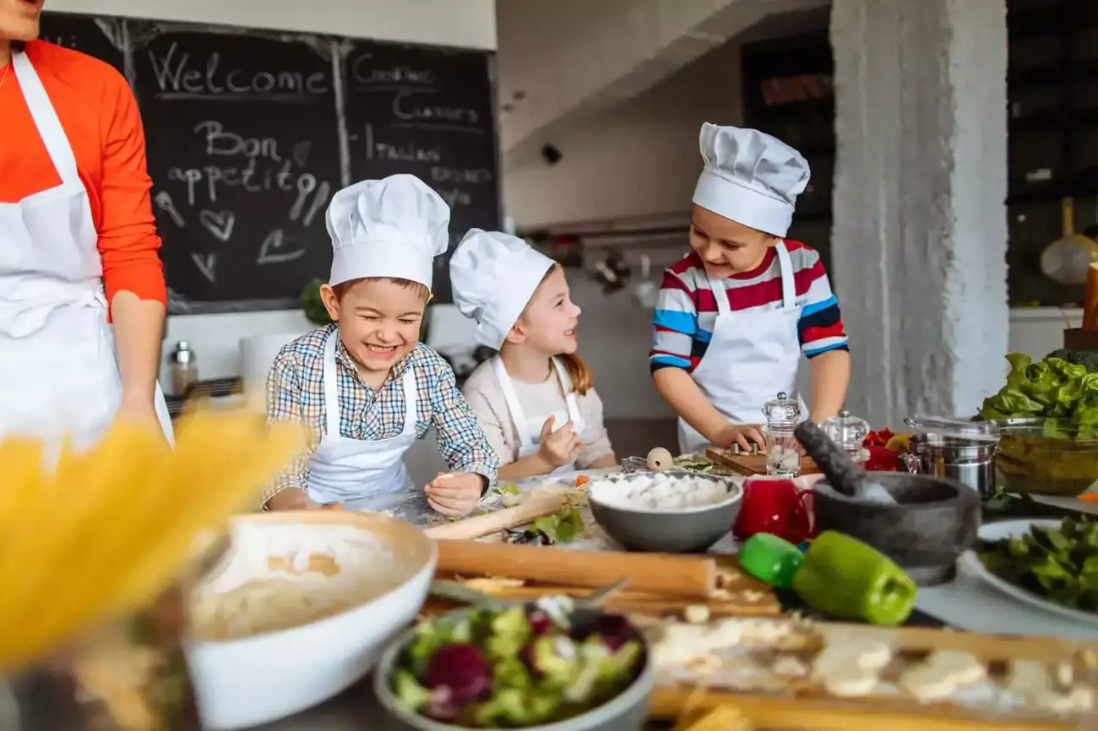
PARAMOS DYDIS
jei vaikų maitinimui pasirenkama ne mažiau kaip 60 proc. pagal kokybės sistemas pagamintų produktų viso vaikų maitinimui skirto maisto kiekio - pagalbos dydis 26 eurai vienam vaikui per mėnesį
arba
jei vaikų maitinimui pasirenkama ne mažiau kaip 50 proc. pagal kokybės sistemas pagamintų produktų viso vaikų maitinimui skirto maisto kiekio – pagalbos dydis 22 eurai vienam vaikui per mėnesį.

Slide 14
PARAMOS STATISTIKA
Metai | Vaikų skaičius | Vaikų ugdymo įstaigos | Skirti pinigai, tūkst. Eur | Panaudoti pinigai, tūkst. Eur
2019 | 997 | 7 | 186 | 57
2020 | 1061 | 10 | 571 | 66
2021 | 7200 | 45 | 1 008 | 338
2022 | 10000 | 60 | 1 176 | 689
2023 | 10760 | 63 | 1 344 | 1 057
2024 | 11900 | 70 | 2 130 | 1 448
2025 | 14000 | 87 | 2 340 | 1 875
Paramai ekologiškų ir pagal nacionalinę maisto kokybės sistemą pagamintų maisto produktų vartojimo ikimokyklinio ugdymo įstaigose skatinti planuojama skirti iš ŽŪM asignavimų:
2026 m. – 2 451 tūkst. Eur
2027 m. – 2 451 tūkst. Eur

Slide 15
Šiai priemonei finansuoti 2025 m. skirta
2 340 tūkst. Eur:
dalyvavo 87 darželiai – 24 proc. daugiau nei 2023 m. (70 darželių),
sveikesnę mitybą gavo apie 14 000 vaikų, 2023 m. – apie 12 000 vaikų.
2026 m. skirta - 2451 tūkst. Eur:
dalyvauja 90 darželių,
naujai įsijungusios savivaldybės – Rokiškio r., Kaišiadorių r., Šilalės r., Širvintų r., Varėnos r.
padidėjo dalyvaujančių darželių skaičius Vilniaus, Kėdainių r. ir Mažeikių r. savivaldybių.

Slide 16
PASKELBTAS PAPILDOMAS KVIETIMAS TEIKTI PARAIŠKAS š. m. kovo 9 – balandžio 3 d. pagalbai gauti 2026 m.
(paramos laikotarpis nuo balandžio 1 d. iki gruodžio 31 d.)
SKELBIAMA
Žemės ūkio ministerijos interneto svetainėje www.zum.lrv.lt Skelbimai / Informaciniai skelbimai
Nacionalinės mokėjimo agentūros interneto svetainėje www.nma.lrv.lt
nurodo paraiškų priėmimo terminus,
paraiškų pateikimo vietą,
informaciją, kur galima rasti paramos teikimo tvarką ir paraiškos formą,
visoms renkamoms paraiškoms kvietimo laikotarpiui skiriamą bendrą paramos sumą ir kitą informaciją.

Slide 17


PAGALBA TEIKIAMA KOKYBĖS SISTEMOMS
Saugomų nuorodų
2024 m. balandžio 11 d. Europos Parlamento ir Tarybos reglamentas (ES) 2024/1143 dėl vyno, spiritinių gėrimų ir žemės ūkio produktų geografinių nuorodų, taip pat dėl garantuotų tradicinių gaminių ir žemės ūkio produktų neprivalomų kokybės terminų <…>
Ekologinės gamybos
2018 m. gegužės 30 d. Europos Parlamento ir Tarybos reglamento (ES) 2018/848 dėl ekologinės gamybos ir ekologiškų produktų ženklinimo, kuriuo panaikinamas Tarybos reglamentas (EB) Nr. 834/2007
Nacionalinės maisto kokybės sistemos
Lietuvos Respublikos žemės ūkio ministro 2022 m. gegužės 20 d. įsakymo
Nr. 3D-351 „Dėl Nacionalinės maisto kokybės sistemos taisyklių patvirtinimo ir kai kurių žemės ūkio ministro įsakymų pripažinimo netekusiais galios“

Slide 18

PARAMA PAGAL KOKYBĖS SISTEMAS PAGAMINTŲ PRODUKTŲ GAMYBAI SKATINTI
Lietuvos Respublikos žemės ūkio ministro 2007 m. balandžio 23 d. įsakymas Nr. 3D-184 „Dėl Pagalbos kokybiškų žemės ūkio ir maisto produktų gamybai skatinti teikimo taisyklių patvirtinimo“
Galimi pareiškėjai - fiziniai ir juridiniai asmenys, kurie vykdo kokybiškų žemės ūkio ir maisto produktų pirminę gamybą ir perdirbimą, išskyrus žuvininkystės ir akvakultūros produktus.

Slide 19

PAGALBA TEIKIAMA (1)
žemės ūkio ir maisto produktų su saugomomis nuorodomis registravimo paraiškų parengimo išlaidoms* - pagalbos suma vienam pareiškėjui gali siekti iki 8 700 Eur,
nacionalinės maisto kokybės sistemos produktų specifikacijų parengimo išlaidoms* - pagalbos suma vienam pareiškėjui gali siekti iki 2900 Eur.
* išlaidos, patirtos dėl to paties žemės ūkio ar maisto produkto, pagal šias taisykles kompensuojamos tik vieną kartą.
    Pagalbos intensyvumas iki 100 proc.

Slide 20

PAGALBA TEIKIAMA (2)
Produktų prekiniam paruošimui:
etiketės spausdinimui,
prekinės (pirminės) pakuotės įsigijimui,
etiketės ir (ar) prekinės pakuotės dizaino
sukūrimui.
Pagalbos intensyvumas iki 70 proc.
Sertifikavimo ir kontrolės išlaidoms:
sertifikavimo įstaigos sertifikavimo išlaidoms;
sertifikavimo / kontrolės įstaigos vykdomos priežiūros / kontrolės išlaidoms.
Pagalbos intensyvumas iki 100 proc.

Slide 21

PAGALBOS DYDIS IR SĄLYGOS
Tinkamomis finansuoti pripažįstamos išlaidos, patirtos metais, einančiais prieš paraiškos pateikimo Agentūrai metus, paraiškos pateikimo Agentūrai metais ir projekto įgyvendinimo metu. Projektas gali būti įgyvendinamas per vienus ar dvejus metus.
Perdirbime didžiausia pagalbos suma vienam pagalbos gavėjui 1 metų laikotarpiui gali siekti iki 14 500 Eur, o pirminėje gamyboje – 50 000 Eur per 3 metų laikotarpį.
Išlaidos pagalbai (2) gali būti kompensuojamos ateinančius 5 metus po pirmojo sertifikato ar gamintojų įregistravimo VMVT tvarkomuose produktų, kurių pavadinimai įregistruoti ES GN registre ar ES GTG registre, gamintojų sąrašuose.

Slide 22

  PARAMA PAGAL KOKYBĖS SISTEMAS PAGAMINTŲ PRODUKTŲ POPULIARINIMUI IR REALIZAVIMUI
Lietuvos Respublikos žemės ūkio ministro 2010 m. spalio 25 d. įsakymas Nr. 3D-942 „Dėl Veiklos, susijusios su kokybiškų žemės ūkio ir maisto produktų populiarinimu ir realizavimu, finansavimo taisyklių patvirtinimo“
Galimi pareiškėjai - asociacija ar žemės ūkio kooperatyvas arba kooperatyvus ir (ar) asociacijas vienijančios organizacijos, kurių nariai, vykdantys pirminę kokybiškų žemės ūkio produktų gamybą, jų perdirbimą ir (ar) prekybą savais produktais, yra galutiniai pagalbos gavėjai.

Slide 23
PAGALBA TEIKIAMA
Pagalba skiriama kokybiškų žemės ūkio ir maisto produktų, išskyrus žuvininkystės ir akvakultūros produktus, populiarinimui ir jų realizacijai skatinti:
informacijos apie kokybiškus žemės ūkio ir maisto produktus sklaidai, populiarinimo leidinių apie juos leidybai;
viešiesiems renginiams, tokiems kaip konferencijos, konkursai, šventės, seminarai ir pan., išskyrus parodas ir muges, Lietuvos Respublikos teritorijoje organizuoti.

Slide 24
VIEŠASIS RENGINYS
viešojo renginio metu pristatomi tik kokybiški žemės ūkio ir maisto produktai, vykdoma jų degustacija ir (ar) prekyba;
organizuojama bent viena konferencija ar seminaras, kurios metu būtų ne mažiau kaip 5 tematiniai pranešimai, susiję su kokybiškais žemės ūkio ir maisto produktais, jų gamyba, reikalavimais, tiekimu į rinką, populiarinimu bei gerąja patirtimi, ir dalyvautų ne mažiau kaip 50 dalyvių;
renginio atributikoje (kvietimuose, programose, plakatuose) ir renginį pristatančiose visuomenės informavimo priemonėse (spaudoje, televizijoje, internete) turi būti nurodytas Žemės ūkio ministerijos logotipas ir populiarinamų kokybiškų žemės ūkio ir maisto produktų ženklai. (Jeigu apie renginį skelbiama radijo stotyse, Žemės ūkio ministerija turi būti įvardijama žodžiu.)
Viešojo renginio organizatoriai turi informuoti Žemės ūkio ministeriją apie planuojamą renginį ir pateikti jo programą.

Slide 25

FINANSUOJAMOS IŠLAIDOS
darbo užmokesčio ir socialinio draudimo įmokų išlaidos
ryšių išlaidos;
produktų transportavimo išlaidos;
patalpų ir įrangos nuomos, renginio vietos įrengimo išlaidos;
produktų pristatymo vartotojams organizavimo viešųjų renginių metu išlaidos;
simbolinių konkurso prizų, kurių vertė neviršija 100 Eur už vieną prizą vienam laimėtojui, įsigijimo išlaidos;
viešojo renginio organizavimo paslaugos pirkimo išlaidos;
viešojo renginio vedėjų ir lektorių paslaugų pirkimo išlaidos;
viešojo renginio dalyvių maitinimo išlaidos (kavos pertraukos).
informacijos sklaidos (specialios informacinės medžiagos, skelbimų, pranešimų parengimo ir publikavimo žiniasklaidos priemonėse, bukletų parengimo ir spausdinimo, reklaminių klipų ar interviu parengimo ir transliavimo radijo ir televizijos laidose) išlaidos;
populiarinimo leidinių rengimo, maketavimo, vertimo ir leidybos išlaidos.

Slide 26

PAGALBOS DYDIS IR SĄLYGOS
Tinkamomis finansuoti pripažįstamos išlaidos, patirtos paraiškos pateikimo NMA metais ir projekto įgyvendinimo metu. Projektas gali būti įgyvendinamas per vienus ar dvejus metus.
Pagalbos intensyvumas iki 80 proc., išskyrus darbo užmokesčio ir socialinio draudimo įmokų išlaidos bei viešojo renginio organizavimo paslaugos pirkimo išlaidos, kurios kompensuojamos iki 20 proc. projekto tinkamų finansuoti išlaidų sumos.
Didžiausia pagalbos suma vienų metų laikotarpiui vienam pareiškėjui gali siekti iki 29 000 Eur.

Slide 27
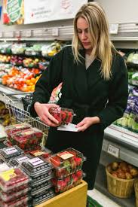
PAGALBOS STATISTIKA
Valstybės pagalba kokybiškų produktų gamybai skatinti, jų populiarinimui ir realizavimui siekia:
2022 m. – 200 tūkst. Eur
2023 m., 2024 m. ir 2025 m. po 300 tūkst. Eur
2026 m. – 300 tūkst. Eur

Slide 28
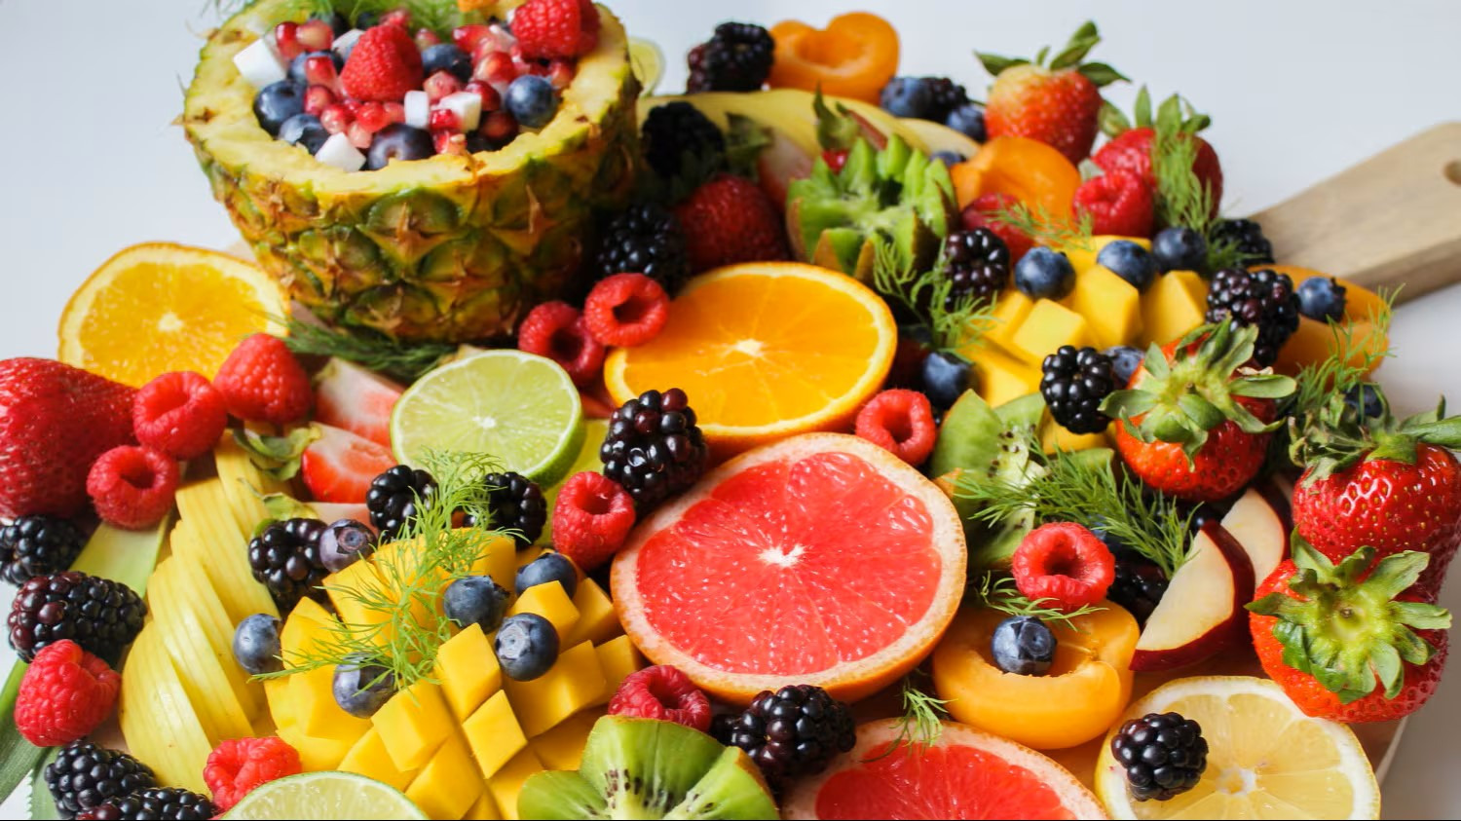
Dėkoju už dėmesį!

